Slide 1
Психологія спілкування

Slide 2
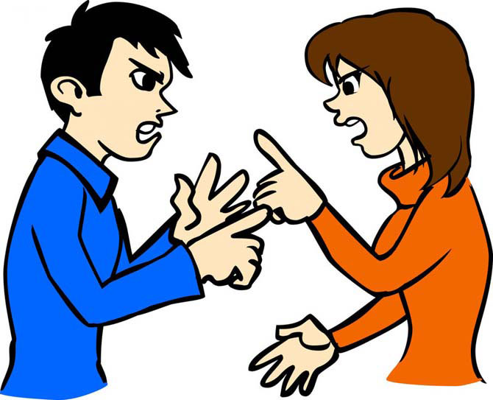
Конфлікт — зіткнення протилежно спрямованих цілей, інтересів, позицій, думок, поглядів опонентів чи суб'єктів взаємодії.

Slide 3
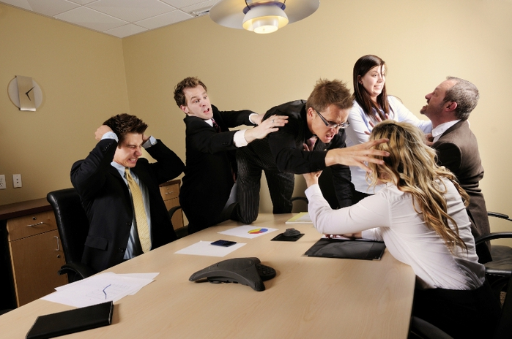
Динаміка розвитку конфлікту включає такі складові:
Виникнення конфліктної ситуації.

Slide 4
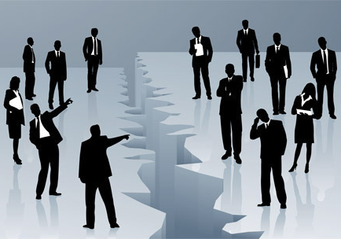
Усвідомлення об‘єктивної конфліктної ситуації.

Slide 5
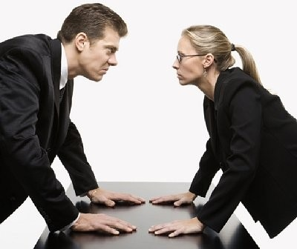
Інцидент конфлікту.

Slide 6
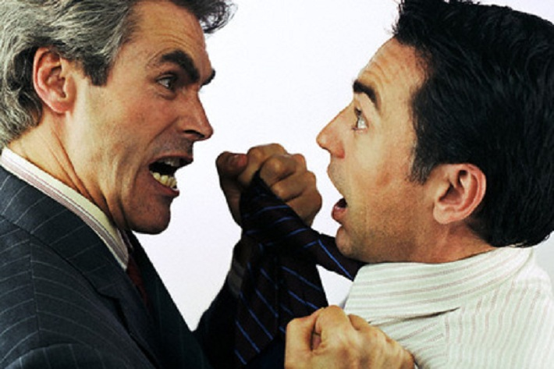
Розростання та ескалація конфлікту.

Slide 7
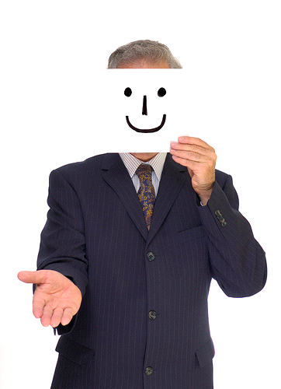
Вирішення конфлікту.

Slide 8
Є такі види конфліктів:
Об’єктивний
Частково об’єктивний.
Суб’єктивний.
Складний.
Прихований.
Фальшивий.

Slide 9
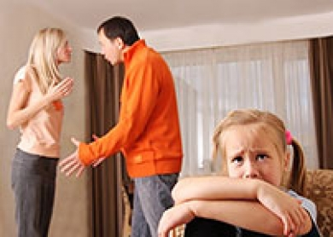
Об’єктивний. Це такий конфлікту, який виник на основі об’єктивних причин і вже існує.

Slide 10
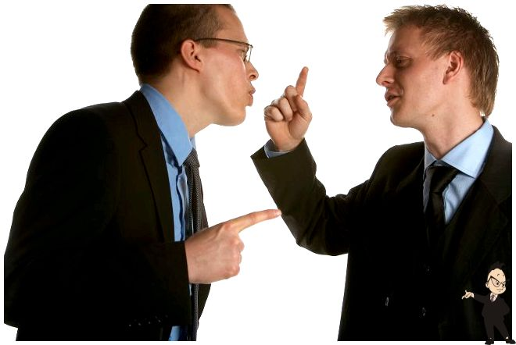
Частково об’єктивний. Це група конфліктів, в основі яких лежать як об’єктивні причини, де об’єктом є боротьба за матеріальні і духовні цінності, так і ілюзорні, об’єктом яких є явища зневаги, неподібності характерів, особиста ненависть тощо.

Slide 11
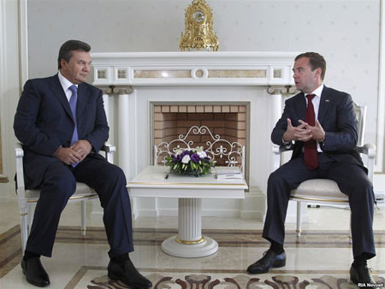
Суб’єктивний. Це такий тип конфліктів, які виникають на основі світоглядних, ідеологічних або політичних протиріч, що ненароком чи цілеспрямовано переносяться суб’єктом на об’єкт.

Slide 12
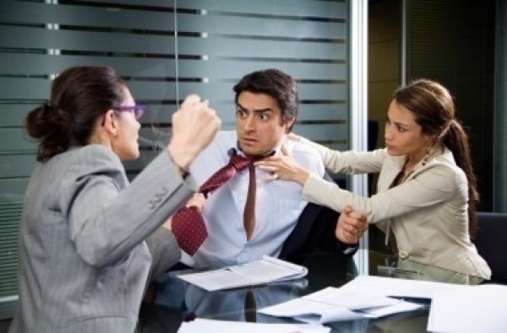
Складний. Це ситуація, коли конфлікт має декілька об’єктів і є настільки складним, що, на перший погляд, виглядає не вирішуваним. У цьому випадку слід чітко визначити, що було об’єктом першого вибуху конфлікту, і нейтралізувати його, потім переходити до наступного і т. д. Проте коли конфлікт вибухнув одноразово, треба вирішувати його комплексно і робити це слід енергійно і негайно.

Slide 13
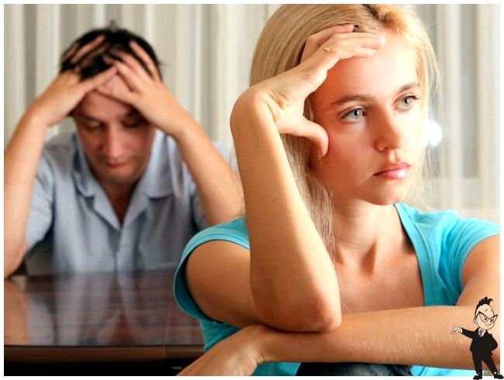
Прихований. Це конфлікт, який має об’єктивну основу, але вона настільки покрита різного роду нашаруваннями, що їх важко, на перший погляд, виявити. Труднощі їх вирішення в тому, що за справжній об’єкт конфлікту можна помилково прийняти одне з його нашарувань.

Slide 14
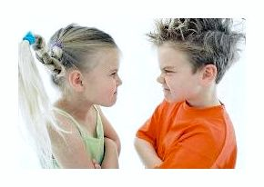
Фальшивий. Це конфлікт, який майже не має об’єктивних підстав, а єдиною його причиною є психологічна нетерпимість, яка досить часто буває не обґрунтована.

Slide 15
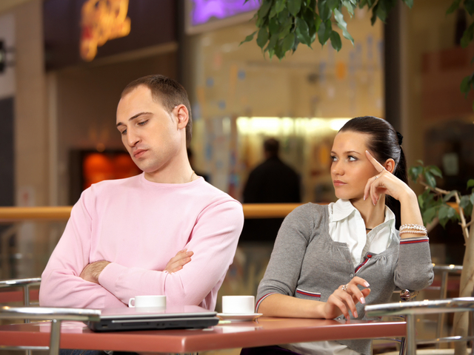
Шляхи подолання конфліктів
По-перше, необхідно зрозуміти, які існують розбіжності в особистих інтересах сторін стосовно спільного інтересу. Розібратися в суті інтересів партнера і пояснити йому свої бажання, нарешті, обговорити, які можуть бути взаємні спільні кроки, аби можна було разом подолати конфлікт.

Slide 16

По-друге, прагнути такої згоди, яка б могла максимально задовольняти інтереси кожної із сторін, при цьому вести розмови чи переговори без образ, тим більше без ультимативних вимог.

Slide 17
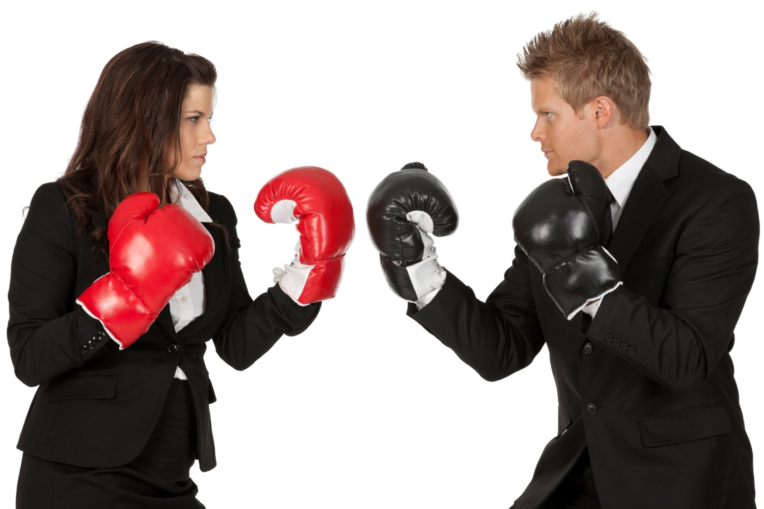
По-третє, користуватися максимально об’єктивними і справедливими критеріями, показувати, що не бажаєте ущемити чи заперечити бажання партнера, але тим часом переконати його, що існує межа поступок, за яку не можна відступити, не втративши власної гідності.

Slide 18
Культура жестикуляції

Slide 19
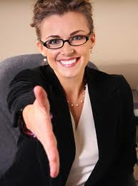

Вітаючись з людиною за руку, можна дізнатися деякі аспекти його характеру. Наприклад, владні чоловіки часто простягають руку долонею вниз.
Рука долонею вгору говорить про поступливості співрозмовника і готовності віддати першість партнеру. Поважають один одного люди руки один одному подають ребром вниз. А міцне рукостискання повністю випрямленою рукою говорить про агресію. Психологічно слабкі люди з низькою самооцінкою зазвичай і руку тиснуть слабо.

Slide 20

Жест „окей” чи кружок з пальців, що був популяризований в Америці на початку XIX століття, добре відомий у всіх англомовних країнах, а також в Європі та Азії, але в деяких країнах він має інше значення і походження.
Наприклад, у Франції - означає „нуль” або „нічого”, в Японії – „гроші”, а в деяких країнах Серед-земноморського басейну цей жест використовується для позначення гомосексуальності чоловіка.

Slide 21
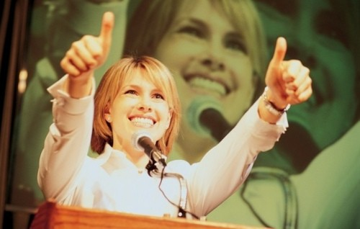
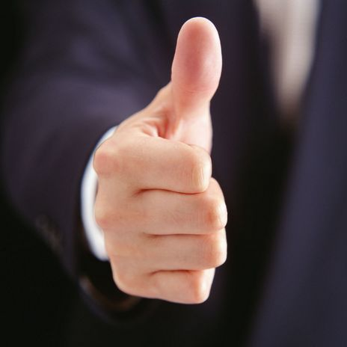
У Америці, Англії, Австралії і Новій Зеландії піднятий вгору великий палець має 3 значення. Зазвичай він використовується при “голосуванні” на дорозі, в спробах зловити попутну машину. Друге значення - “все гаразд”, а коли великий палець різко викидається вгору, це стає образливим знаком, що озна-сподівається нецензурна лайка або “сядь на це”.
У деяких країнах, наприклад, Греції цей жест означає “заткнися”.
Жест з підняттям великого пальця у поєднанні з іншими жестами використовується як символ влади і переваги, а також в ситуаціях, коли хто-небудь вас хоче “роздавити пальцем”.

Slide 22
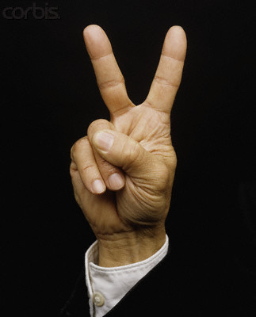
V - Образний Знак Пальцями. Цей знак дуже популярний у Великобританії і Австралії і має образливу інтерпретацію. Під час другої світової війни Уїнстон Черчилль популяризував знак “V” для позначення перемоги, але для Цього позначення рука повернена тильною стороною до того, що говорить.
Якщо ж при цьому жесті рука повернена долонею до того, що говорить, то жесту набуває образливе значення - “заткнись”. У більшості країн Європи, проте, V жест у будь-якому випадку означає “перемога”, тому, якщо англієць хоче цим жестом сказати європейцеві, щоб він заткнувся, той дивуватиметься, яку перемогу мав зважаючи на англієць. ″

Slide 23
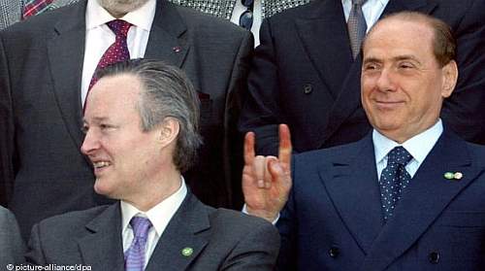
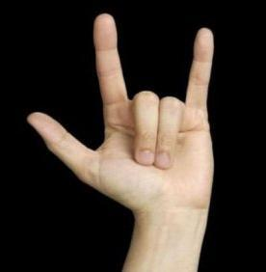
Звичний нам жест в Італії означає, що ти рогоносець.

Slide 24
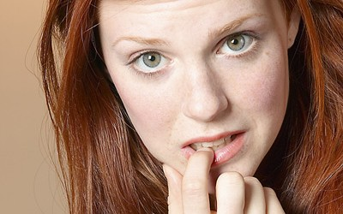
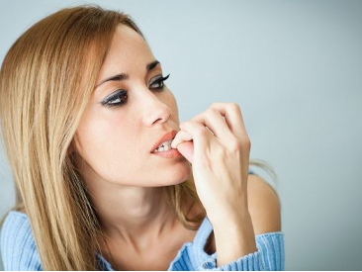
  Гризти нігті. За словами фахівців, ця звичка — продовження дитячої звички смоктати палець. За допомогою цього людина намагається заспокоїти себе.

Slide 25
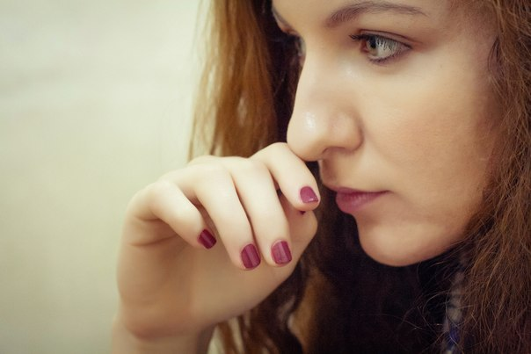
Людина використовує цей жест, коли бреше. Коли доросла людина бреше, його мозок посилає йому імпульс прикрити рот, у спробі затримати слова обману, як це робиться п'ятилітньою чи дитиною підлітком, але в останній момент рука ухиляється від рота і народжується інший жест-дотик до носа

Slide 26
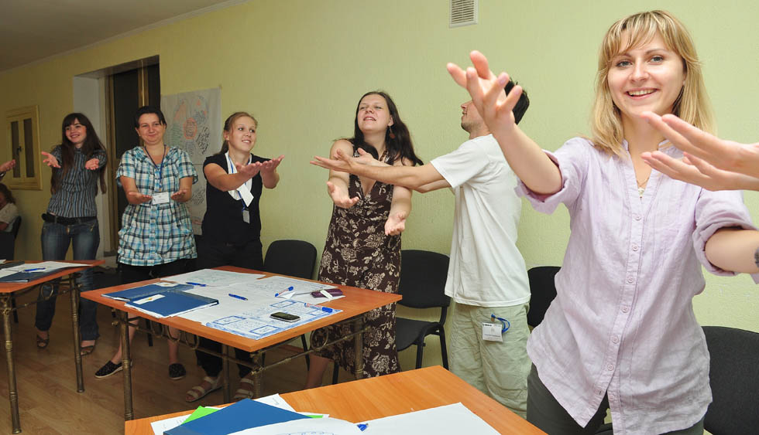
Жест «розкриті руки» полягає в тому, що співрозмовник протягає вперед у вашу сторону свої руки долонями вверх. Цей жест особливо часто спостерігається в дітей. Коли діти пишаються своїми досягненнями, вони відкрито показують свої руки. Коли ж діти почувають свою провину, вони ховають руки або за спину, або в кишені.

Slide 27
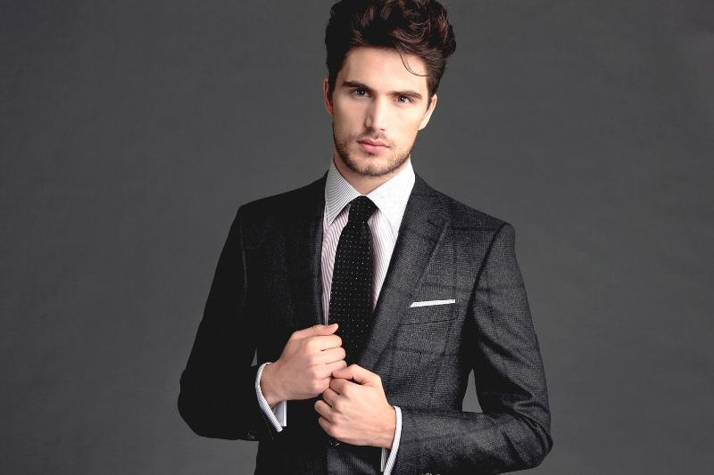
Жест «розстібання піджака» також є знаком відкритості. Відкриті люди, які дружньо до нас ставляться, часто розстібають і навіть знімають піджак у нашій присутності. Досвід показує, що згода між співрозмовниками в розстібнутих піджаках досягається частіше, ніж між тими, хто залишався в застебнутих піджаках.
Той, хто змінює своє рішення в сприятливу сторону, звичайно розтискає руки й автоматично розстібає піджак. Цей жест демонструє бажання піти на зустріч і установити контакт.

Slide 28
Дякую за увагу!

